Slide 1

Методические рекомендации по подготовке обучающихся к ВПР по географии в 6-х, 7-х, 8-х классах
Коновалова Наталья Васильевна,
заместитель директора по УВР
МБОУ «СОШ №86 г. Челябинска»

Slide 2
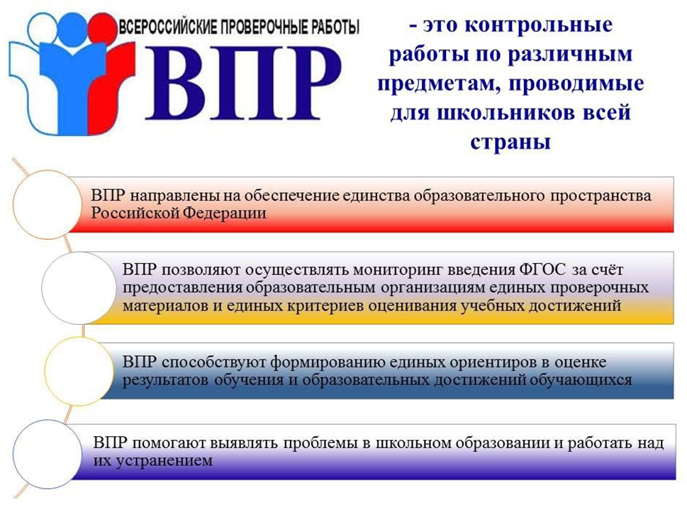

Slide 3
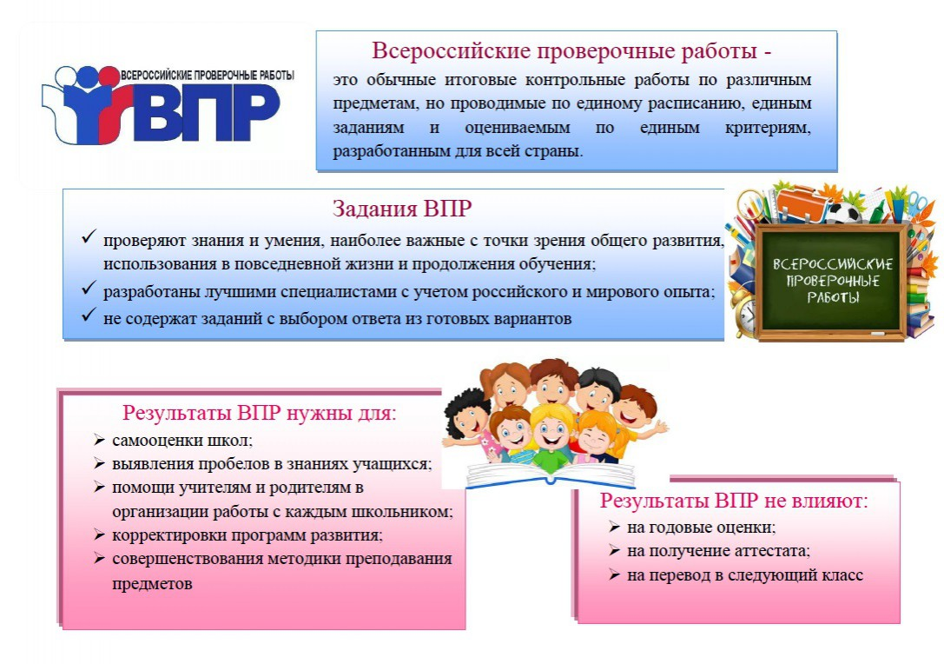

Slide 4

Что дают ВПР?
психологически подготовить обучающихся к экзаменам в старших классах, в частности к ОГЭ и ЕГЭ;
определить количество и уровень знаний, которые были получены в течение пройденного года обучения;
стимул к систематическим занятиям в течение всех лет обучения, а не только в выпускных классах;
будут видны недостатки учебной программы по проверяемым предметам;
родители будут в курсе уровня знаний своего ребёнка;
возможность улучшить общую систему обучения.

Slide 5
Три составляющие готовности к ВПР:
Информационная готовность (сроки, процедура проведения, структура заданий и т.д.);
Предметная готовность (готовность по определённым предметам, умение выполнять задания);
Психологическая готовность (эмоциональный «настрой», состояние внутренней готовности к определённому поведению, ориентированность на целесообразные действия).

Slide 6
Этапы подготовки к ВПР:
Подготовительный
Основной
Организация контроля и мониторинга по подготовке к ВПР

Slide 7
Этапы подготовки к ВПР:
Подготовительный этап:
анализ ВПР за прошлый учебный год
изучение нормативных документов
изучение демоверсии
оценка готовности обучающихся к ВПР
составление плана по подготовке к ВПР

Slide 8
Этапы подготовки к ВПР:
Основной этап (реализация плана по подготовке к ВПР)
Раздел | Тема урока | Задания ВПР | Дата
Земля во Вселенной. Движение Земли и их следствия | Система географических координат | 2.1
 | Времена года. Пояса освещенности | 4.1
Источники географической информации. | Географическая карта и её масштаб. | 1.1, 3
 | Виды условных знаков | 3
 | Ориентирование | 3, 2.1
 | Изображение рельефа на карте | 3.1,

Slide 9
Для успешной подготовки обучающихся к ВПР необходимо:
при изучении материала использовать разнообразные педагогические технологии, методы и приемы
при проверке и закреплении материала различные формы работы
формировать у обучающихся навыки самообразования, самоорганизации и самоконтроля

Slide 10
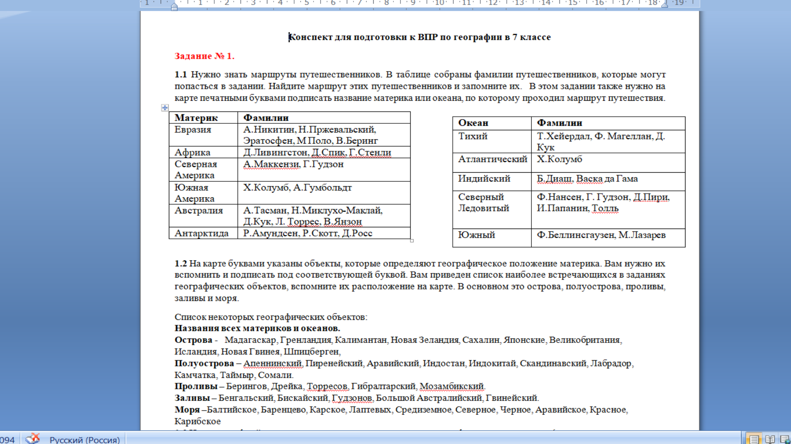

Slide 11
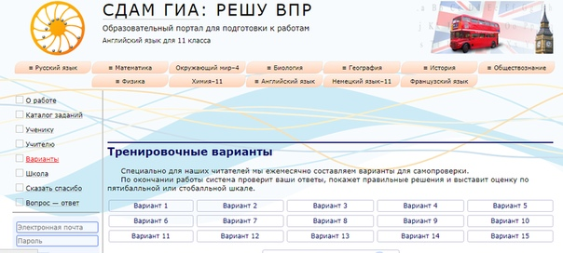




Slide 12
Рекомендации по устранению выявленных проблем при подготовке к ВПР по географии 7 класс (по программе 6 класса)

Slide 13
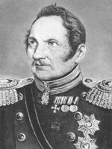
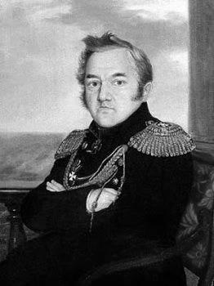

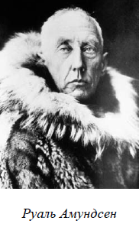
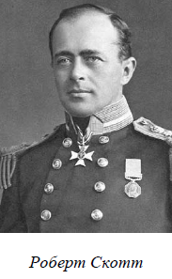
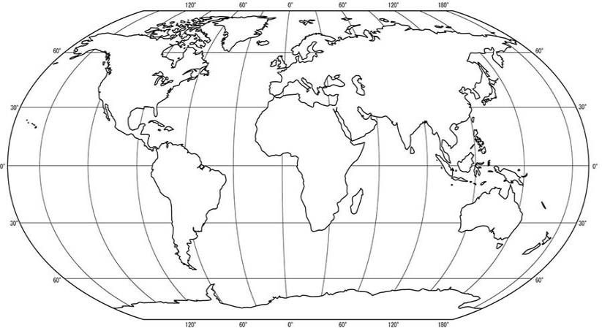
С каким из материков связаны открытия путешественников и
исследователей, изображённых на портретах? Укажите название материка.
Задание 1.2
Ф.Ф. Беллинсгаузен
М.П. Лазарев
Антарктида
Антарктида
Ответ: ____________________________

Slide 14
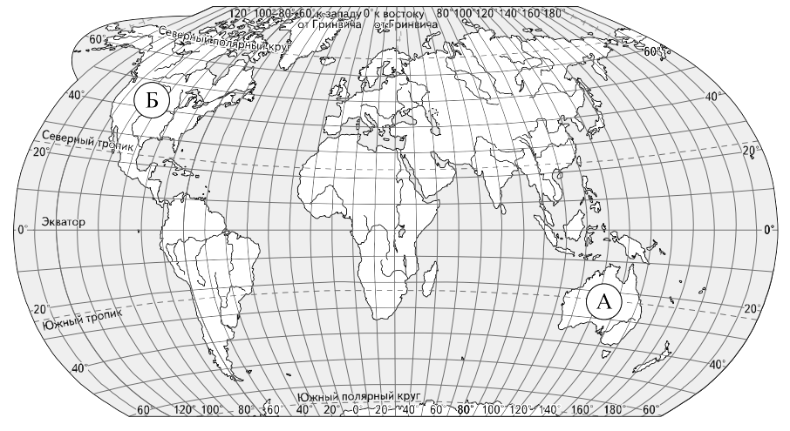
Поставьте точки на карте по приведённым ниже координатам. Обозначьте эти точки соответствующими цифрами.
Задание 2.1
4
7
2
6
3
9
1
5
8
1
19°ю.ш. 45°в.д.
4
65°с.ш. 15°в.д.
7
52°с.ш. 158°в.д.
2
43°с.ш. 45°в.д.
5
32°ю.ш. 10°з.д.
8
42°ю.ш. 149°в.д.
3
35°с.ш. 15°в.д.
6
30°с.ш. 50°з.д.
9
9°с.ш. 80°з.д.

Slide 15
В каком направлении расположены точки относительно друг друга?
Задание 2.1
4
7
2
6
3
С
С
9
З
В
З
В
1
5
Ю
Ю
8
1. От т.1 расположена т.2
С
4. От т.7 расположена т.8
Ю
2. От т.6 расположена т.1
ЮВ
5. От т.6 расположена т.3
З
3. От т.8 расположена т.2
СЗ
6. От т.4 расположена т.6
ЮЗ

Slide 16
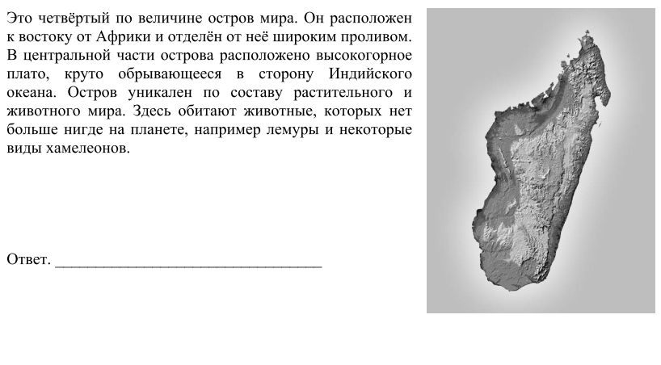
Задание 2.2
Точка 1 расположена на территории крупного географического объекта.
Прочитайте текст, рассмотрите фотографию (космический снимок) и укажите название этого географического объекта.
Остров Мадагаскар
Озеро Байкал
Средиземное море
Сахара
Мексиканский залив
Каспийское море
Полуостров Камчатка
Остров Гренландия
Гималаи
Анды

Slide 17
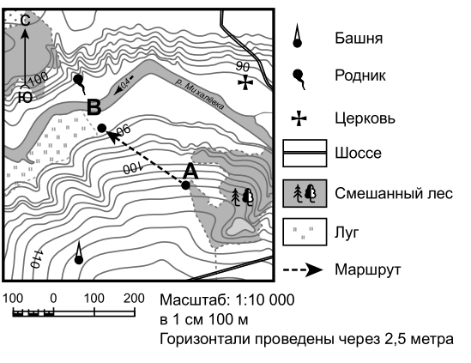

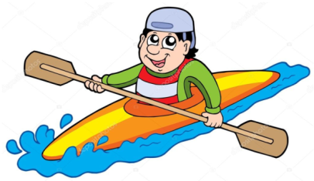
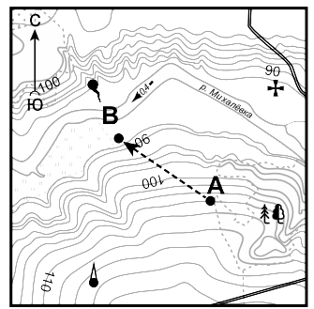
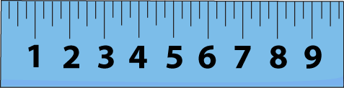
Задание 3
Задание 3 выполняется с использованием приведённого ниже фрагмента топографической карты.
тренируемся
Правый берег
Левый берег
С
СЗ
СВ
З
В
ЮЗ
ЮВ
Ю
Маршрут АВ = 3,6 см
В 1 см – 100 м
3.1. На каком берегу реки Михалёвки находится церковь?
на правом
Ответ : __________________
в западном
В каком направлении от церкви расположен родник?
Ответ : __________________
3.2. Какова протяжённость проложенного на карте маршрута А–В? Для выполнения задания используйте линейку.
3,6 х 100 = 360 м
Ответ : __________________

Slide 18
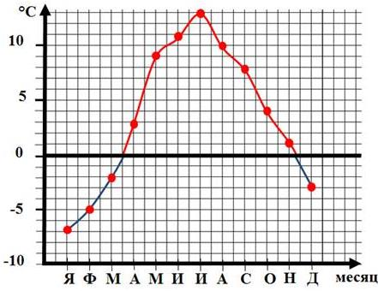
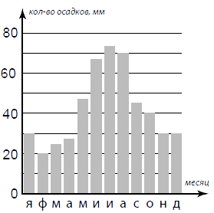
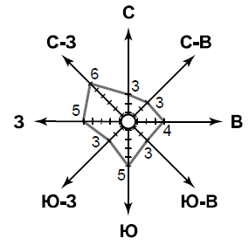

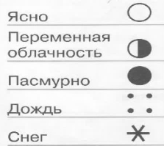

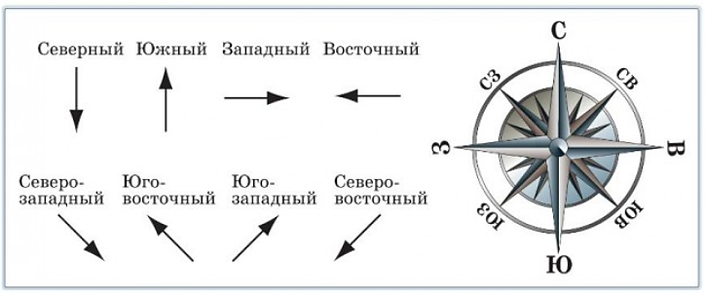

Анализ графиков и диаграмм (розы ветров, графика температуры, диаграммы осадков), определение элементов погоды по условным обозначениям.
Задание 6
График температуры
Диаграмма осадков
Роза ветров
Максим. t = 13ºC
Амплитуда
июль
13+7=20ºC
Миним. t = - 7ºC
февраль
Построение графика на
тренируемся
Элементы погоды
Температура воздуха
Относительная влажность

Slide 19
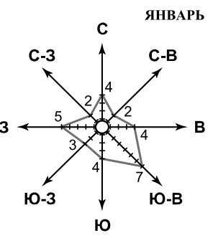
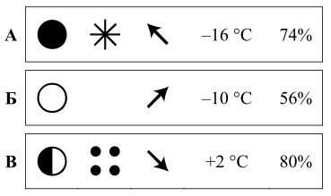
На метеорологической станции города N в январе были проведены наблюдения за направлением ветра. По результатам наблюдений метеорологи построили розу ветров. Рассмотрите розу ветров и ответьте на вопросы.
6.1. Какой месяц был самым холодным в году?
Ответ. _________________________________________
Какова годовая амплитуда температур?
Ответ. _________________________________________
Юго-восточный
1
2
В северо-западном
3
4
6.2. На каком рисунке знаками отображена погода в тот день, когда температура воздуха опустилась ниже 10 градусов мороза? Укажите букву, которой обозначен этот рисунок. Составьте описание погоды в этот день.
5
6
7
8
Ответ. Рисунок: _______
__________________________________________________________________________________
__________________________________________________________________________________
А
Пасмурно, снег, ветер юго-восточный, температура -16ºС, относительная влажность 74%
9
10

Slide 20
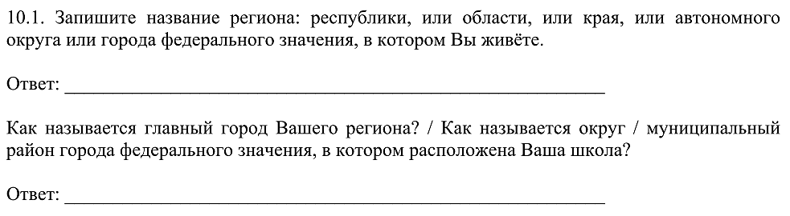



Географические объекты и природные комплексы своей местности
.
Задание 10
Челябинская область
Челябинск
Возможные варианты 10.2
/литосферы

Slide 21
Рекомендации по устранению выявленных проблем при подготовке к ВПР по географии 8 класс (по программе 7 класса)

Slide 22
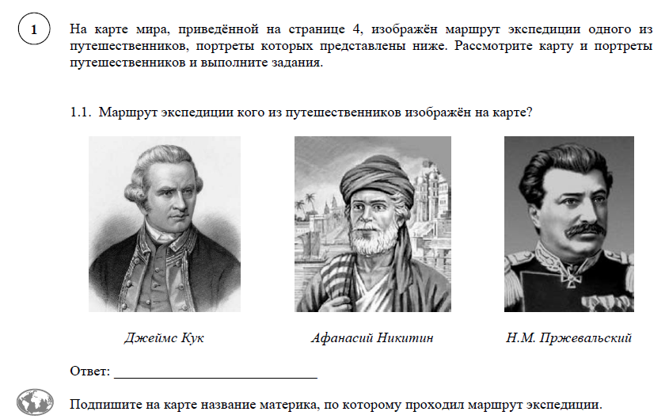
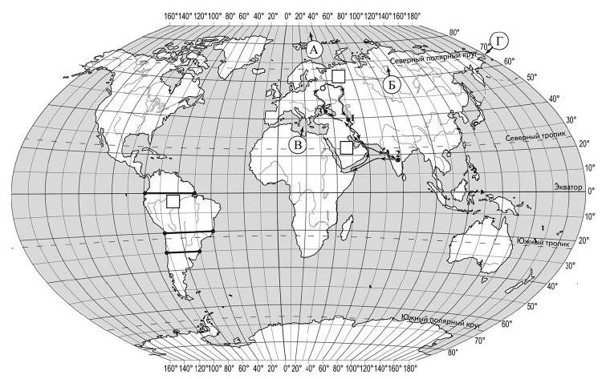
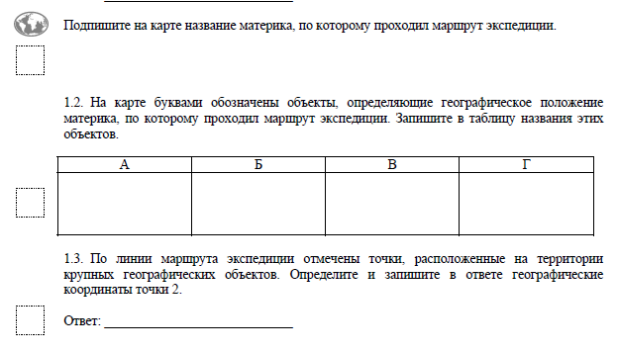
На карте показан маршрут Афанасия Никитина «Хождение за три моря»
18°с.ш.78°в.д.
А. Никитин
Е В Р А З И Я
Северный Ледовитый океан
Северный полярный круг
Средиземное море
Берингов пролив

Slide 23
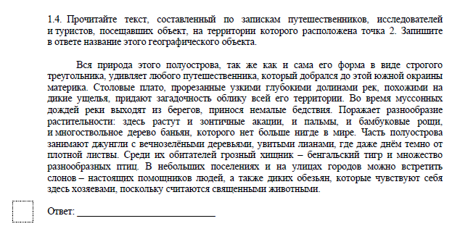
В тексте необходимо найти ключевые слова
Индостан

Slide 24
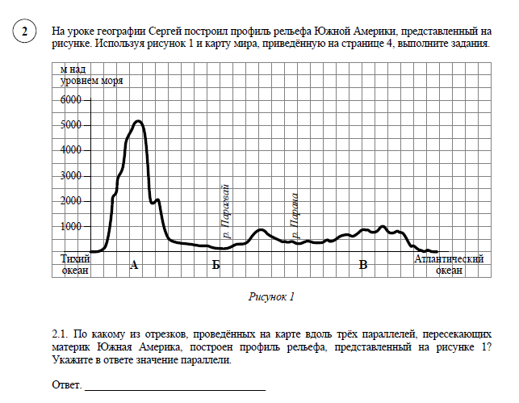
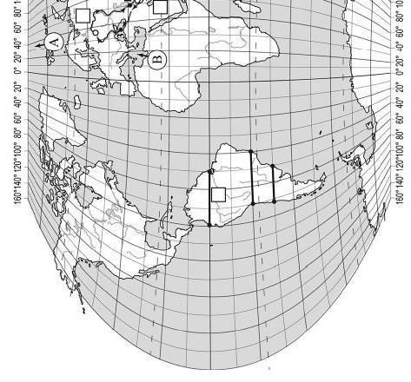
0°
20°
30°
Профиль пересекает реки Парагвай и Парана.
Это 20 °

Slide 25
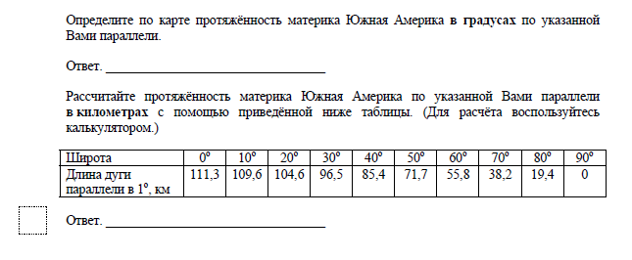
* Длина экватора – 40 075 км
Длина окружности экватора в градусах – 360
40 075 : 360 = 111,3 (длина 1° в км по экватору).
Длина всех параллелей разная, поэтому длина дуги в 1° на параллелях указана в таблице.
30°
3 138 км
Долгота западной точки - 70°
Долгота восточной точки - 40°
Определяем протяжённость в градусах: 70 – 40 = 30°
0°
20°
В таблице находим значение широты 20° и соответствующее значение длины дуги в 1° (104, 6)
Определяем протяжённость в километрах:
30° * 104,6 = 3 138 км
40°

Slide 26
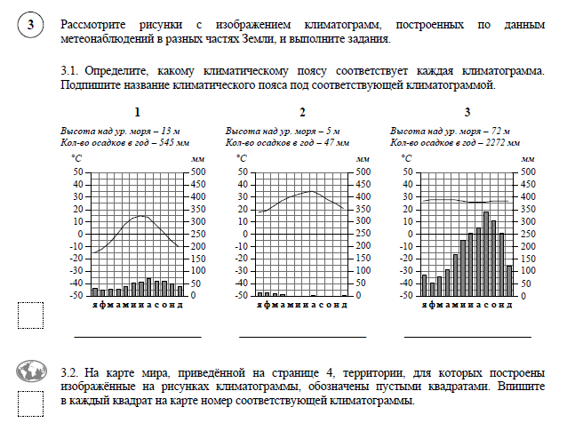
Диаграмма № 3 – температура высокая в течение всего года, амплитуда незначительная, осадков много, выпадают весь год. (экваториальный пояс)
экваториальный
3

Slide 27
Диаграмма № 2 – температура высокая в течение всего года, амплитуда больше, чем на экваторе, осадков очень мало. (тропический пояс)
тропический
2

Slide 28
Диаграмма № 1 – температура значительно меняется в течение года, зимой отрицательные температуры, осадков достаточно, выпадают весь год. (умеренный пояс)
1
умеренный

Slide 29
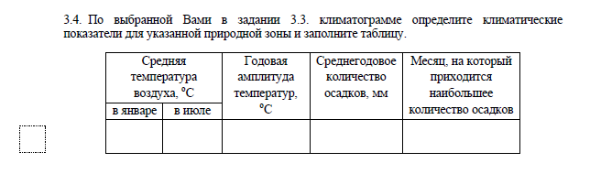
-15
+15
30
545
август
545
АМПЛИТУДА – разница между максимальной и минимальной температурой.
Среднегодовое количество осадков может быть показано крупными цифрами на фоне графика

Slide 30
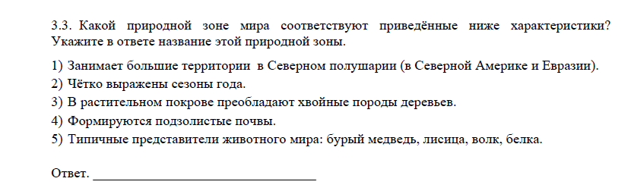
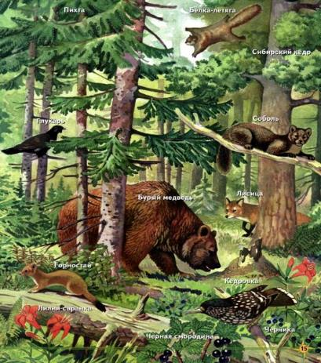
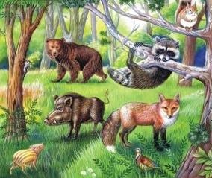
тайга

Slide 31
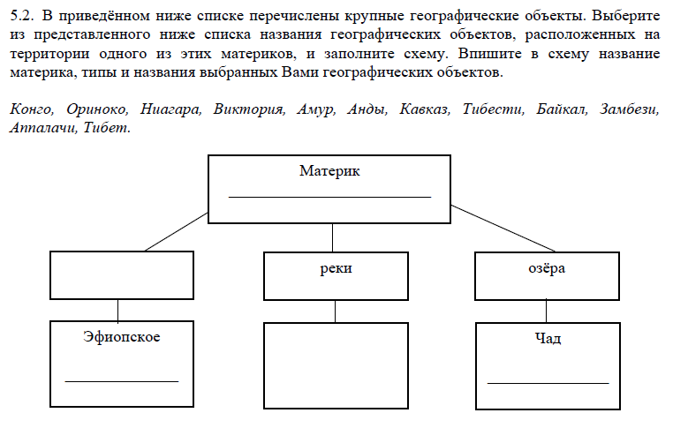
Африка
нагорья
Замбези
Конго
Виктория
Тибести
В схеме указаны объекты Африки, значит, из списка выбираем африканские нагорья, реки и озёра

Slide 32
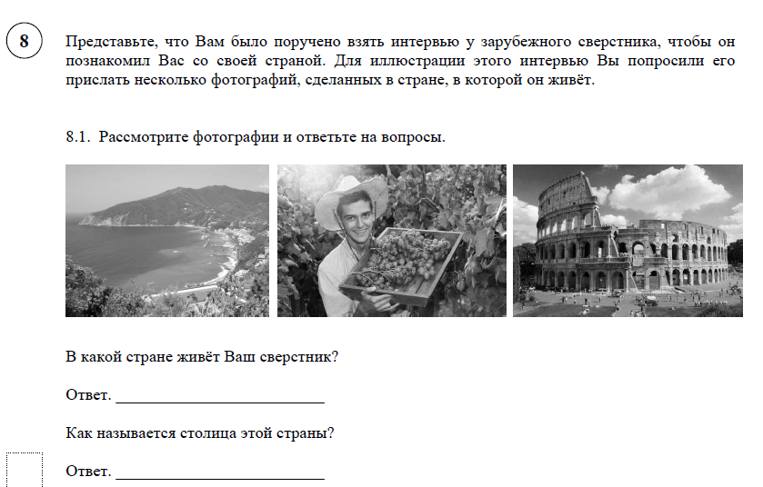
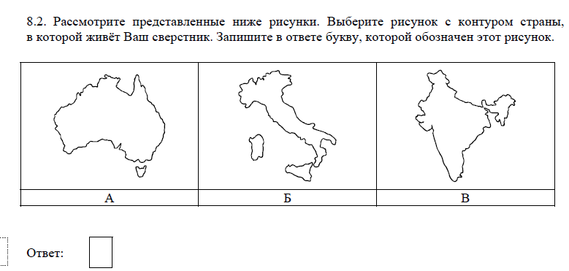
Италия
Рим
Б

Slide 33
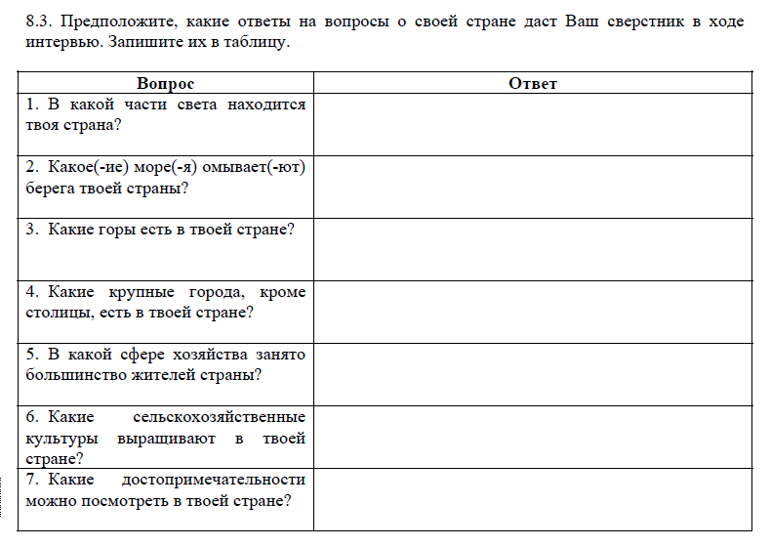






Slide 34
Рекомендации по устранению выявленных проблем при подготовке к ВПР по географии 9 класс (по программе
8 класса)

Slide 35
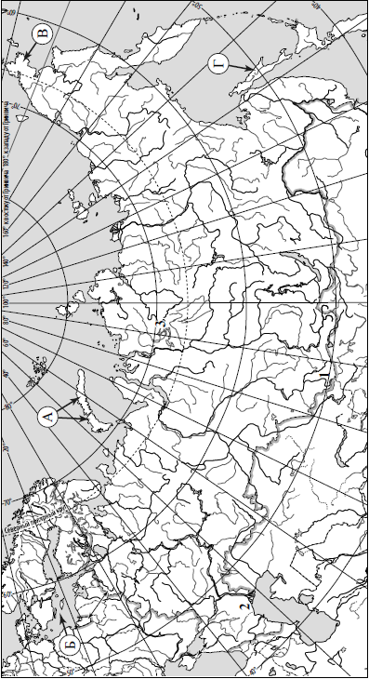
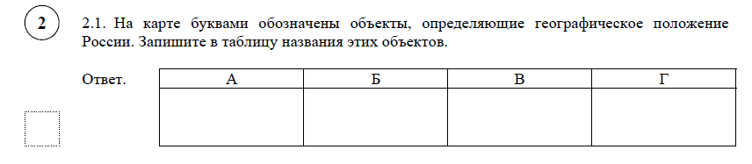
Вспомните, как определяется географическое положение страны
Повторите:
моря
заливы
проливы
острова
полуострова
крайние точки
о-ва Новая
Земля
Балтийское
море
Чукотский
п-ов
о. Сахалин

Slide 36
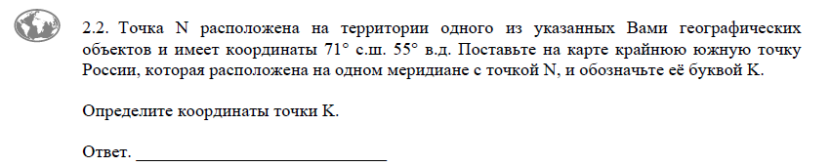
51°с.ш. 55°в.д.
Находим параллель 70°. Немного к северу от неё пройдёт параллель 71°
Находим меридиан 55°
По карте мы определяем, что параллели проведены через 10°. Значит, крайняя южная точка имеет координату широты 51°с.ш. В условии сказано, что крайняя южная точка лежит на одном меридиане с точкой N, то есть это 55°в.д.
51°с.ш. 55°в.д.
N
K

Slide 37
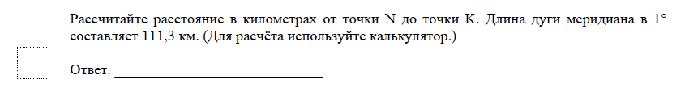
3339 км
Определяем расстояние в градусах между точками N и К. Это расстояние от 71° до 41°. То есть
71° - 41°= 30°
2. Длина 1°= 111,3 км. А если расстояние =30°, то
30*111,3=3339 км

Slide 38
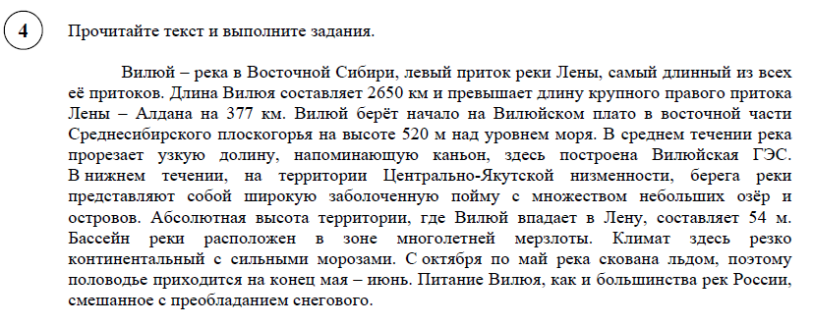
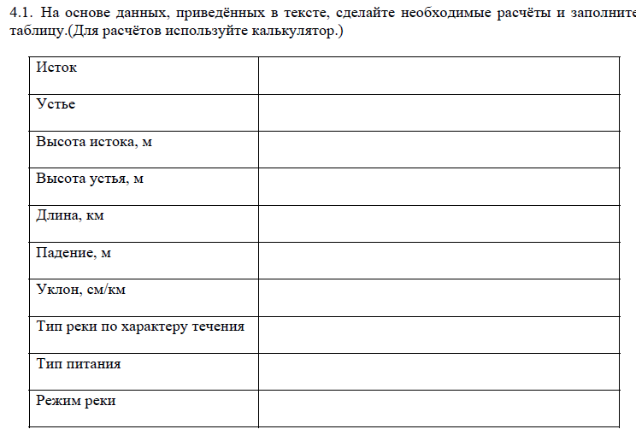
4.
Выбираем из текста нужные данные, вписываем в таблицу
Вилюйское плато
Падение –разница между высотой истока и устья: 520 – 54 = 466
Река Лена
520
54
Уклон – отношение падения к длине реки: падение рассчитано в метрах (466) , а уклон (по таблице) в сантиметрах, поэтому 466* 100=46600
46600: 2650 = 18
2650
466
18
Равнинная
Смешанное с преобладанием снегового
Ледостав с октября по май, весенне-летнее половодье

Slide 39
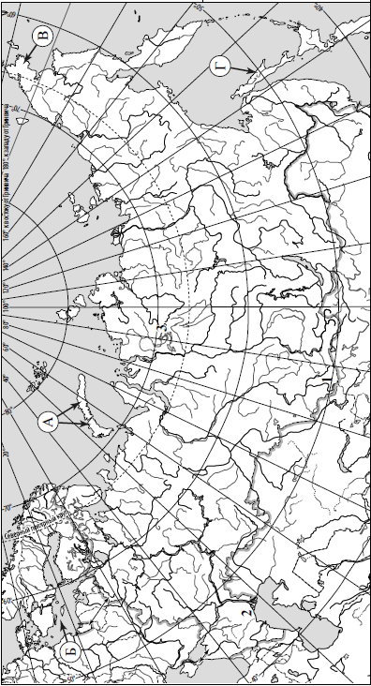
Лена
Вилюй
Алдан
В тексте есть подсказки: Алдан – правый приток Лены, Вилюй -левый

Slide 40
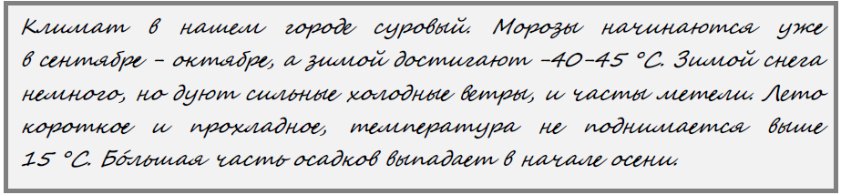
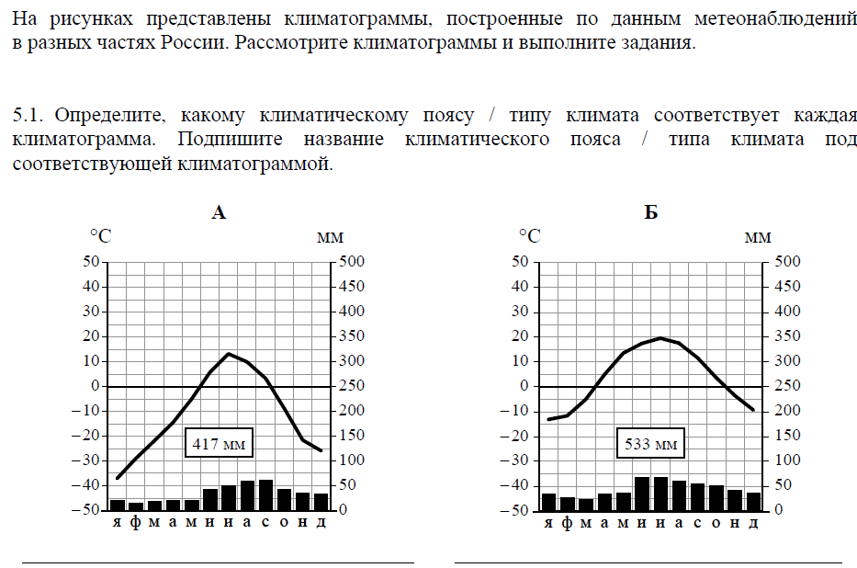
5
Меньшая годовая амплитуда температур
Теплое лето
Умеренно холодная зима
Достаточное количество осадков
Температура ниже 0° с ноября по апрель.
субарктический
умеренный
(умеренно-континентальный)
В подзадании 5.2 есть описание климата с указанием пункта, для которого составлена одна из диаграмм.
Сначала нужно прочитать эту характеристику климата. Будет проще определить климатический пояс.

Slide 41
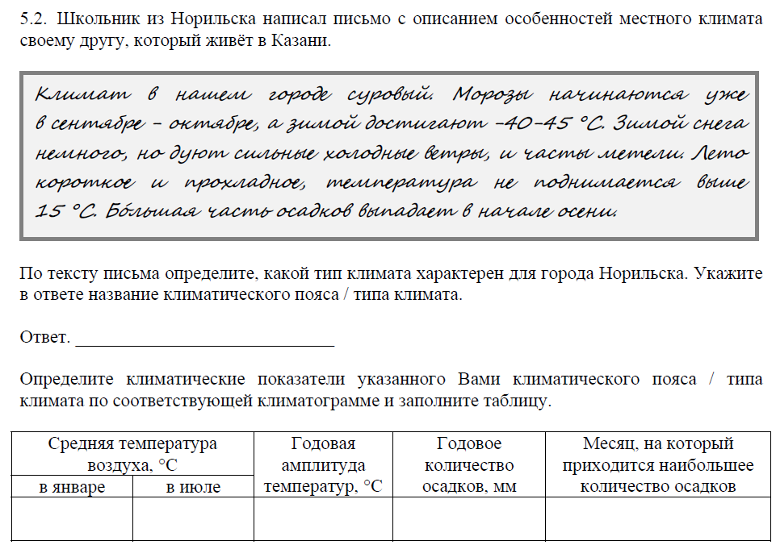
субарктический
Амплитуда – разница между наибольшим и наименьшим показателем (37+13). Складываются показатели температуры БЕЗ учёта знака «минус»
-37°
13°
50°
417
сентябрь

Slide 42
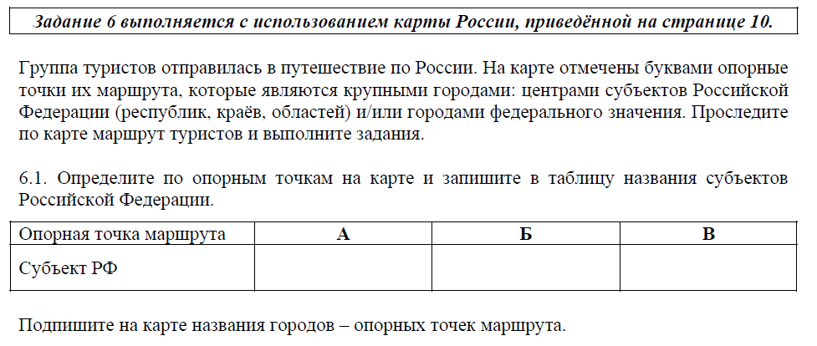

Красноярский край
Город Москва
Волгоградская область
Москва
Красноярск
Москва
Волгоград
Волгоград
Красноярск

Slide 43

Читаем текст, ищем ключевые слова описания природных зон
(двигались туристы с северо-запада на юго-восток)
смешанный лес,
широколиственный лес,
лесостепь, степь

Slide 44

Задание 6.3.
Плотная застройка, мало зелёных насаждений,
повсеместно распаханная территория
*Ответы ищем в тексте

Slide 45

8

Slide 46

геоморфология
гидрология
биогеография

Slide 47

Главная задача ученика при выполнении ВПР– подтвердить уровень своей текущей успеваемости

Slide 48
Спасибо за внимание!

